Slide 1
Перша медична допомога
Кушнерьова Т., Філь А.

Slide 2
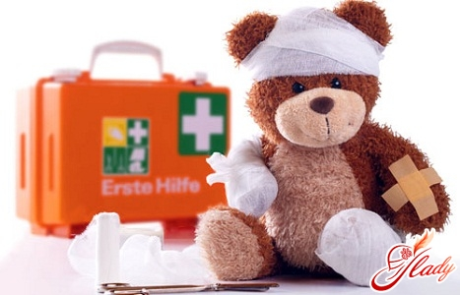
Що таке перша медична допомога?
Перша медична допомога (ПМД) — комплекс негайних заходів, які проводяться людині, що раптово захворіла або постраждала від дії зовнішніх факторів до її передачі під опіку медичному персоналу.

Slide 3
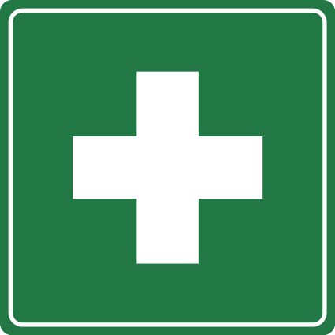
Міжнародний символ першої медичної допомоги

Slide 4
Невідкладна медична допомога
Некваліфікована допомога
здійснюється немедичним працівником, який часто не має необхідних засобів та медикаментів.
Кваліфікована (долікарська) допомога
Лікарська медична допомога
здійснюється лікарем, який має у своєму розпорядженні необхідні інструменти, апарати, медикаменти.
здійснюється медпрацівником, який пройшов спеціальну підготовку з надання першої допомоги (фельдшер, медична сестра, і т. д.).

Slide 5
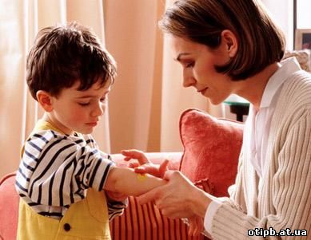
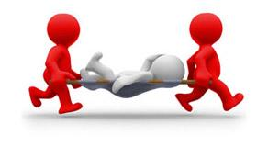
Не дивлячись на те, що всі люди знають про потенційні небезпеки і всіляко намагаються їх уникнути – нещасні випадки все ж таки трапляються. Причиною може бути власна неуважність, втома, переоцінка власних сил, недостатня підготовка.

Slide 6
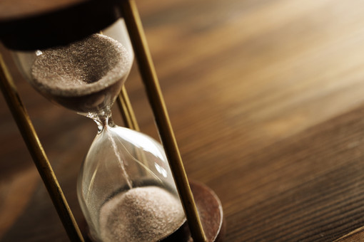
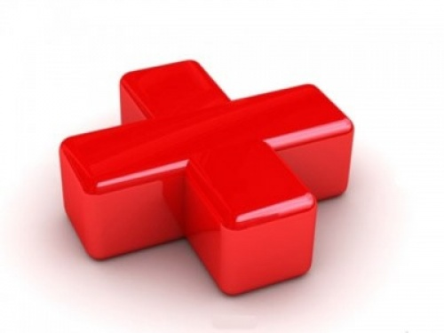
Коли трапляється нещасний випадок, час не на вашому боці
Постраждалому треба якнайшвидше надати ефективну допомогу, від якої часто залежить не тільки тривалість та важкість процесу відновлення його здоров’я, а можливо навіть і життя людини.

Slide 7
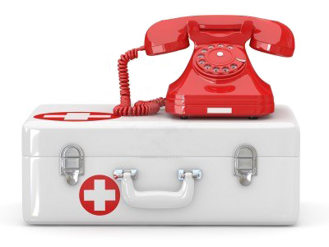
Тому, щоб діяти ефективно в таких ситуаціях, необхідно пригадати головні принципи ПМД.

Slide 8
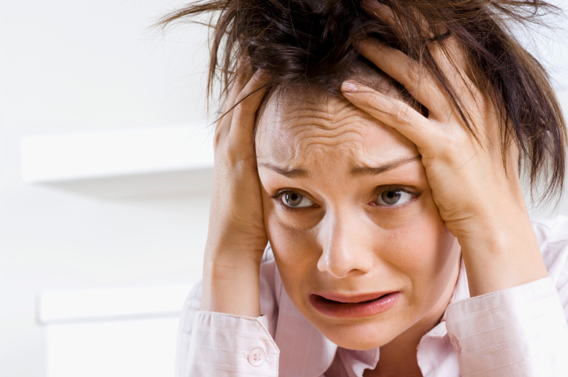
1. “Не панікуйте”
Незалежно від того чи в людини зупинилося серце, чи просто біжить кров з глибоко порізаного пальця, люди, які стали свідками таких випадків, можуть піддатися паніці та діяти неадекватно. Завжди зберігайте спокій та здоровий глузд, не піддавайтеся паніці оточуючих та самі не створюйте її.

Slide 9
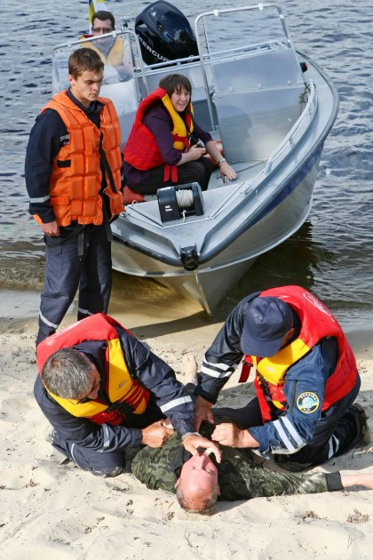
2. “Припиніть дію ушкоджуючого фактору”
Якщо ви стали свідком нещасного випадку, перше що треба зробити - припинити дію ушкоджуючого фактору – витягти з води, відтягти від електричного струму, загасити одяг, припинити дію газів, підвищеної температури, холоду та таке інше.

Slide 10
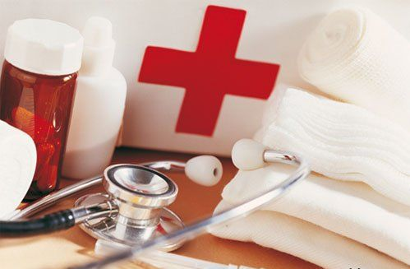
3. “Визначте, хто тут головний”
Якщо ви не медик, з’ясуйте чи немає їх серед оточуючих. Якщо ви виявились найкваліфікованішим – беріть ситуацію під свій контроль.
Ваші дії повинні бути впевненими, рішучими, накази чи прохання чіткими та зрозумілими. Ваша впевненість заспокоїть постраждалого, передасться всім іншим і убезпечить вас від купи безглуздих та непотрібних порад оточуючих.

Slide 11
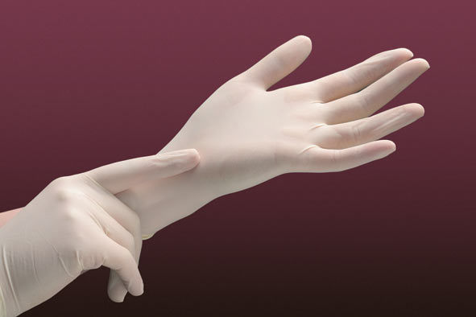
4. “Подбайте про безпеку!”
Порятунок постраждалого не повинен наражати на небезпеку вас, інших рятівників, саму жертву чи будь-кого з оточуючих. Якщо постраждалого можна перевести/перенести в більш безпечне місце, зробіть це в першу чергу. Використовуйте медичні рукавички для надання ПМД.

Slide 12
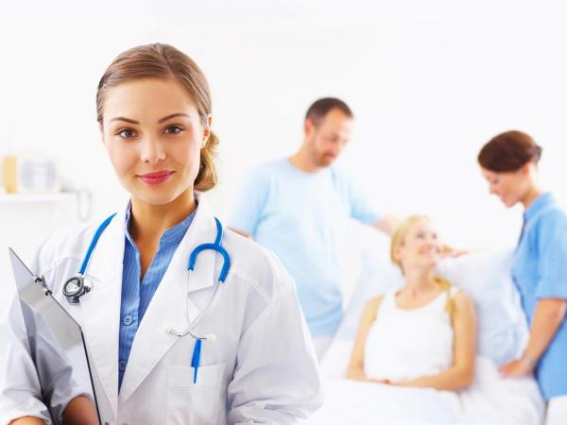
5. ”Передайте постраждалого під опіку кваліфікованого медичного персоналу!”
Передати жертву професіональним медикам по суті ваше головне і єдине завдання, зробивши при цьому все від вас залежне, щоб процес подальшої допомоги був найбільш ефективним.

Slide 13
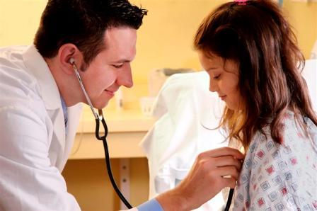
У випадку відмови надавати першу допомогу не можна.
Можна надавати першу медичну допомогу дитині до 14 років, коли вона перебуває сама, а при наявності близьких треба запитати в них згоди.

Slide 14
Обстежувати і надавати допомогу постраждалому треба у такій послідовності:
перевірка ознак свідомості
виявлення пульсу та дихання
обстеження голови, шиї, грудей, живота, кінцівок на наявність кровотеч, переломів

Slide 15
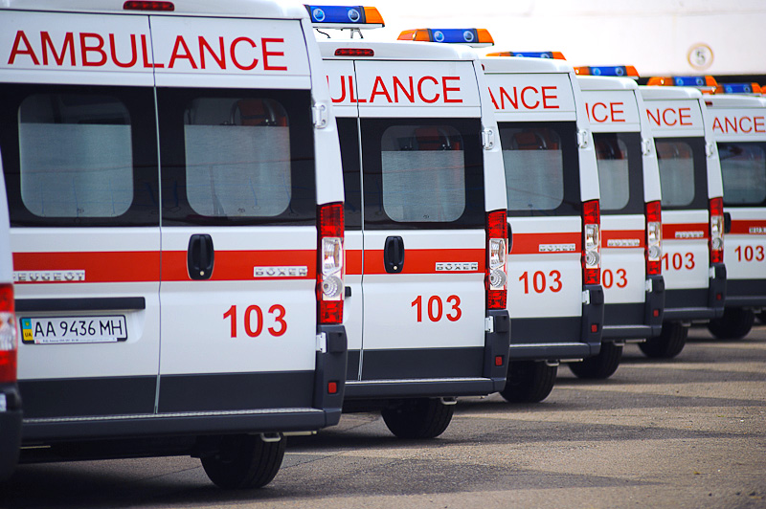
Станції швидкої допомоги
Для надання першої медичної допомоги створюються спеціальні медичні заклади —станції швидкої допомоги та пункти невідкладної допомоги (травматологічні, стоматологічні та ін.)

Slide 16
На станціях швидкої допомоги є спеціалізовані машини (реанімобілі), які оснащені сучасним обладнанням, що дозволяє надавати висококваліфіковану лікарську першу допомогу. Лікарі та фельдшери, які обслуговують ці машини, на шляху слідування у стаціонар
роблять хворому переливання крові або кровозамінників,
здійснюють зовнішній масаж серця або штучне дихання за допомогою спеціальних апаратів,
дають наркоз,
вводять протиотруту та інші лікарські препарати.

Slide 17
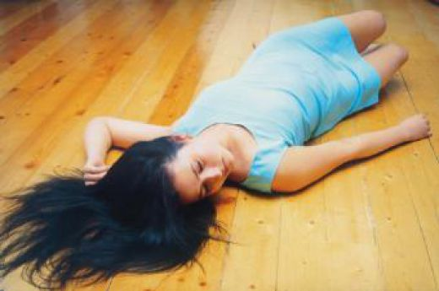
Людина, що надає допомогу, повинна чітко відрізняти непритомність від смерті. При виявленні мінімальних ознак життя необхідно негайно розпочати оживляння та надання першої допомоги.

Slide 18
Ознаками життя є:
наявність серцебиття. Серцебиття визначають рукою або вухом на грудній клітці у ділянці лівого соска.
наявність пульсу на артеріях. Пульс визначають на шиї (сонна артерія), у ділянці променевозап'ясткового суглоба (променева артерія), паху (стегнова артерія);
наявність дихання. Дихання визначають за рухами грудної клітки та живота, зволоженням дзеркала, яке прикладають до носа та рота постраждалого, рухами шматочка вати або бинта, які підносять до носових отворів;
наявність реакції зіниць на світло. Якщо освітити око пучком світла (наприклад, ліхтариком), то спостерігається звуження зіниць — позитивна реакція зіниці. При денному освітленні цю реакцію можна перевірити так: на деякий час закривають око рукою, потім швидко відводять руку убік, при цьому буде помітно звуження зіниці.

Slide 19
Для зупинки кровотечі, накладання пов'язки на рану, закриття опікової поверхні при термічних опіках та обробки шкіри при хімічних опіках та ін. виникає необхідність зняти з постраждалого одяг.
При пошкодженні верхніх кінцівок одяг знімають спочатку зі здорової руки. Потім, притримуючи пошкоджену руку, обережно стягуючи рукав, знімають з неї одяг. Якщо постраждалий лежить на спині та посадити його неможливо, то одяг з верхньої половини тулуба та рук знімають у такій послідовності:
Обережно витягають задню частину сорочки (сукня, пальто та ін.) до шиї та через голову переводять на груди, потім витягують із рукава здорову руку.
У останню чергу вивільняють ушкоджену руку, стягуючи (не вивертаючи) з одягу за рукав.
З нижньої частини тіла одяг знімають у аналогічній послідовності.
При сильних кровотечах та тяжких опіках одяг не знімають, а розрізають.

Slide 20
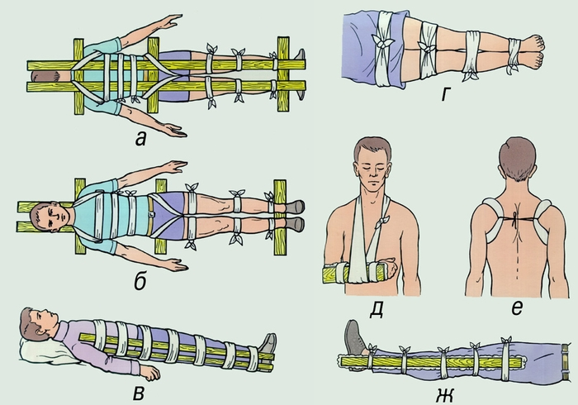
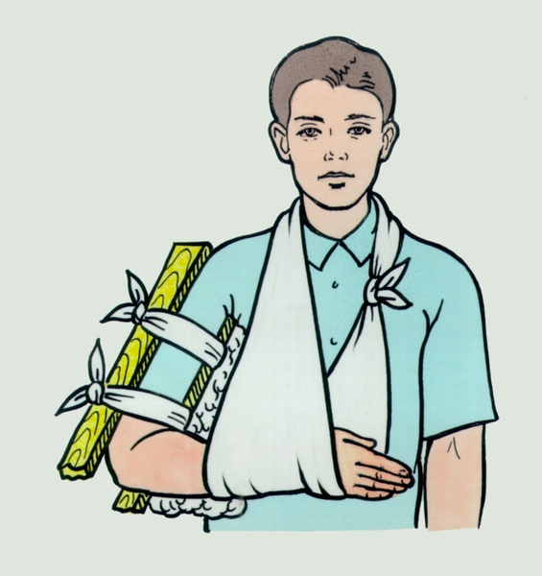
Іммобілізація
Найчастішим та основним прийомом першої медичної допомоги є іммобілізація — створення нерухомості ушкодженої частини тіла. Іммобілізація заспокоює біль та є протишоковим засобом, особливо при переломах кісток та суглобів, попереджує зміщення країв рани та слугує захисним засобом від проникнення інфекції до рани.

Slide 21
Не можна:
Вивихнуту руку не можна вправляти самим, а зламані кістки не можна самим суміщати чи накладати шину.
При втраті свідомості не треба ляскати по щоках, підносити до носа нашатирний спирт і плескати в обличчя холодну воду.
Не радити постраждалому при кровотечі з носа відкинути голову назад або лягти, не можна затикати ніс ватою.
При серцевому нападі не можна давати корвалол, валідол.

